Slide 1
Tussentijdse rapportering expertenpanel
Ann Cuyckens

Slide 2
Aanleiding herevaluatie bodemdecreet
Samenstelling expertenpanel
Verloop werkzaamheden
Tussentijdse stand van zaken

Slide 3
Aanleiding herevaluatie bodemdecreet
Decreet bestaat sinds 1995
Maatschappelijke evoluties – nieuwe inzichten
PFAS context
Europese context

Slide 4
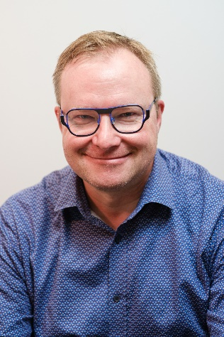
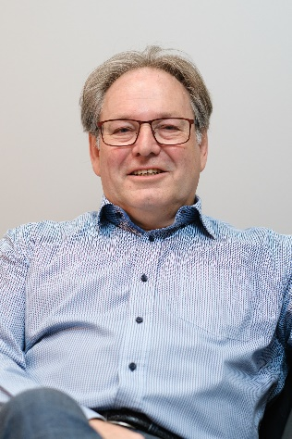
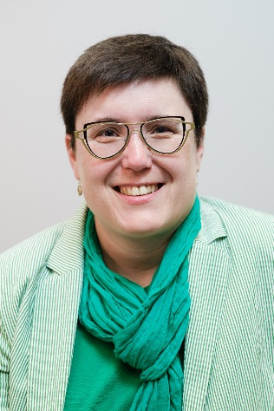
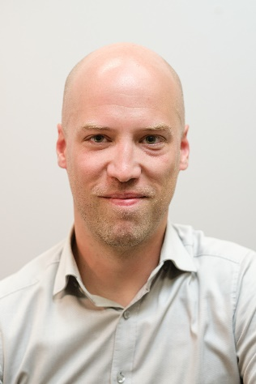
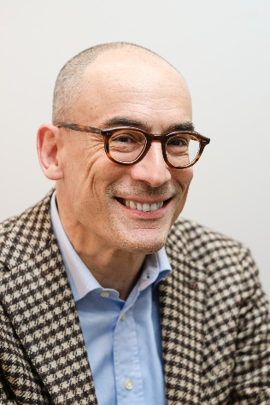
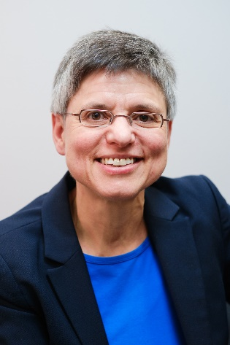
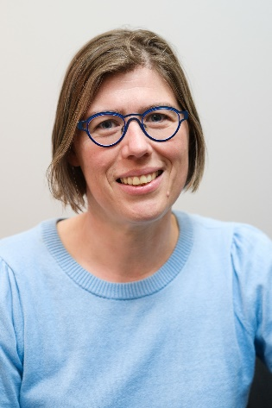
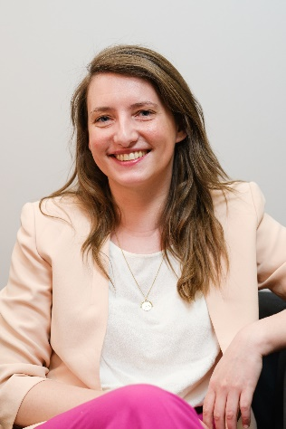
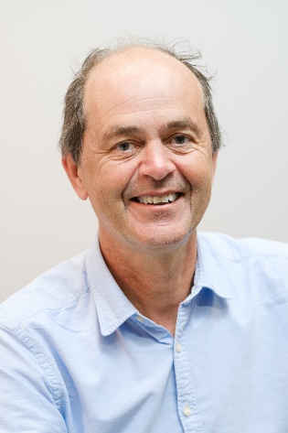
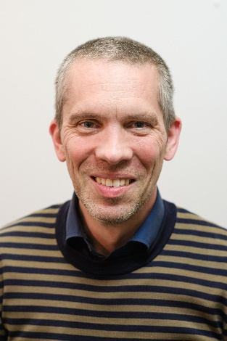
Samenstelling expertenpanel
Werner Annaert
voorzitter
Peter Luypaerts
secretaris
Ann Cuyckens
Bavo Peeters
Bernard Deltour
Cathy Berx
Elisa Vermeulen
Ellen Van De Vijver
Erik Smolders
Geert Nys

Slide 5
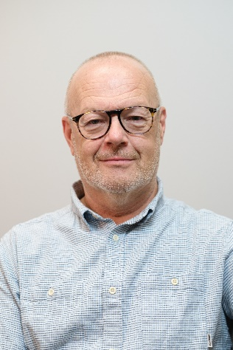
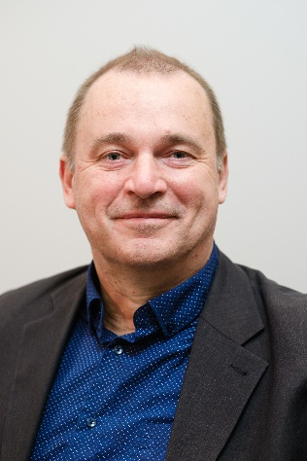
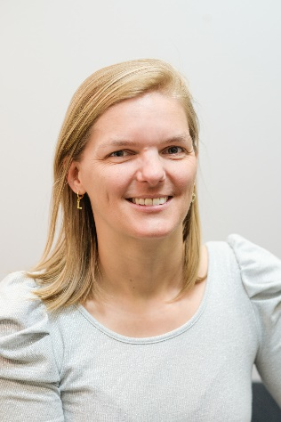
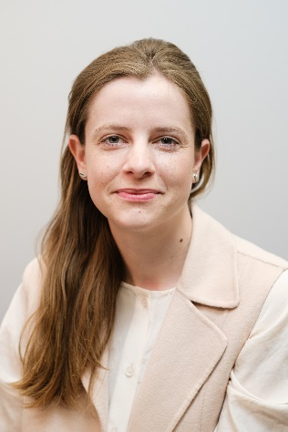
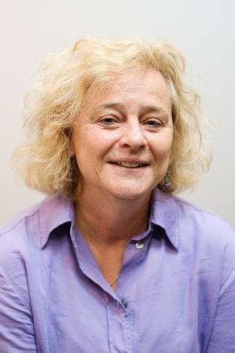
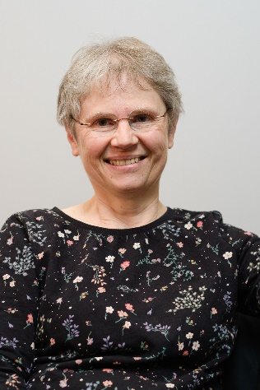
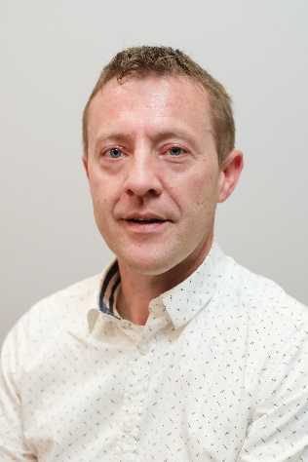
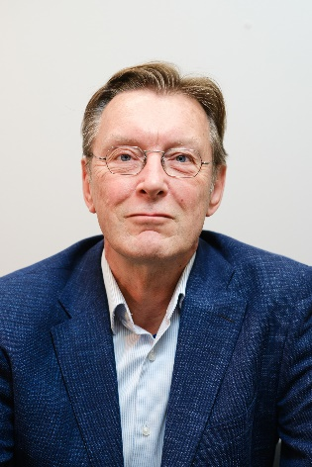
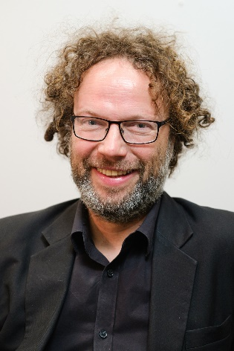
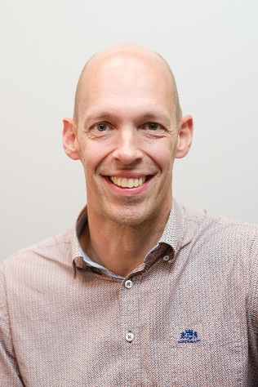
Samenstelling expertenpanel
Jan Bronders
Johan Ceenaeme
Karolien Vermeiren
Laura Janssens
Margot De Cleen
Marleen Van Damme
Stefaan Baeteman
Stefan Vanhille
Tom Malfait
Tom Wuyts

Slide 6
Verloop werkzaamheden
Kickoff 31 januari 2023
Sessies voor de zomer: topics
  Definitie bodem
  Gezonde bodem – vitale bodem
  Bodemdata-mining
  Indicatoren
  Risicobeheer
  Bodemzorgplicht
Tussentijdse rapportering

Slide 7
Verloop werkzaamheden
Najaar: topics
  Complexiteit procedures (vereenvoudiging, versnelling,…)
  Aanpak historisch verontreinigde gronden – rol EBSD
  Grondverzet
December/januari: oplevering rapport
Parallel: juridische vertaalslag inzichten expertenpanel

Slide 8
Tussentijdse stand van zaken
Inzichten rond de definitie bodem (Ellen)
Inzichten rond een gezonde / vitale bodem (Ellen)
Naar een nieuwe aanpak (Erik)

Slide 9
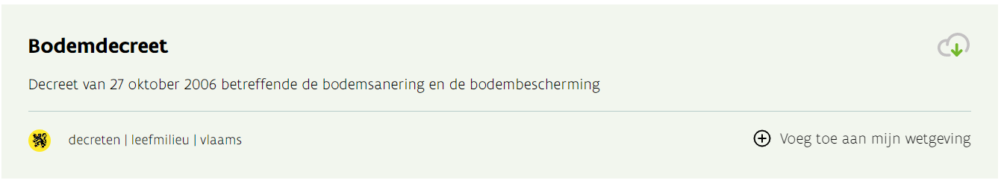
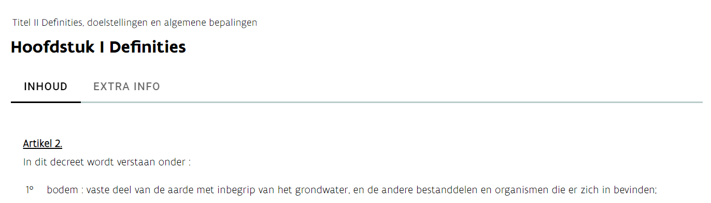
Het begrip ‘bodem’ – een definitie
Ellen Van De Vijver & Marleen Van Damme
Een definitie in lijn met de scope van het bodemdecreet…
Notes:
Het bodemdecreet vormt een wetgevend kader voor de sanering en de bescherming van de bodem. Het spreekt voor zich dat een correcte interpretatie en uitvoering van het bodemdecreet steunt op een consistente en gemeenschappelijke invulling van het begrip ‘bodem’. Dit laatste kan worden geconcretiseerd onder de vorm van het formuleren van een – onderbouwde en gedragen – definitie van ‘bodem’.

Slide 10
Het begrip ‘bodem’ – een definitie
≠ definities afhankelijk van de context, het toepassingsgebied, én de tijd(geest)
Context van het bodemdecreet:
  Conformiteit met wetenschappelijke benadering ‘bodem’
  Werkbare basis voor juridisch sluitend bodembeleid, en implementatie ervan in de praktijk
Notes:
Het bodemdecreet vormt een wetgevend kader voor de sanering en de bescherming van de bodem. Het spreekt voor zich dat een correcte interpretatie en uitvoering van het bodemdecreet steunt op een consistente en gemeenschappelijke invulling van het begrip ‘bodem’. Dit laatste kan worden geconcretiseerd onder de vorm van het formuleren van een – onderbouwde en gedragen – definitie van ‘bodem’.

Slide 11
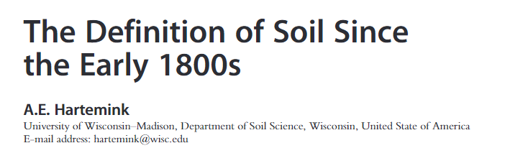
Het begrip ‘bodem’ – een definitie
Definities in de wetenschappelijke literatuur
Hartemink (2016)

Slide 12
Het begrip ‘bodem’ – een definitie
Definities in de wetenschappelijke literatuur
Verschillende typologieën van definities op basis van:
materiaal (organisch, anorganisch, klei, zand, etc.)
samenstelling (driefasig systeem – vaste stoffen, vloeistoffen, gas)
oorsprong (verweerde gesteenten, geologie, alluvium, etc.)
gedrag (dynamiek, veranderingen in de tijd)
medium voor eigenschappen en processen (koolstofopslag, waterfiltratie)
functies (biomassaproductie, koolstofreservoir, bouwmateriaal)
Zie ook Dazzi & Lo Papa, 2022

Slide 13
Het begrip ‘bodem’ – een definitie
Definities in de wetenschappelijke literatuur
Hartemink (2016):
“A definition should include both the meaning and significance of the word soil.”
The soil is a living, four-dimensional natural entity containing solids, water (or ice) and air. Most soils are outside and are open systems, but soils also occur in shallow lakes and underneath pavement. A soil can have any colour, any age, be very shallow or deep, and consists mostly of a structured mixture of sand, silt and clay (inorganics), rocks and organic material (dead and alive). The soil has one or more genetic horizons, is an intrinsic part of the landscape, and changes over time. Soils are distributed across the earth mostly in a systematic manner. Soils store and transform energy and matter. The soil often supports vegetation, carries all terrestrial life, and produces most of our food. It is an integral part of the natural world interacting with the climate, lithosphere and hydrosphere. Soils are often studied in combination with land-use, climate, geomorphology or the hydrology of an area.

Slide 14
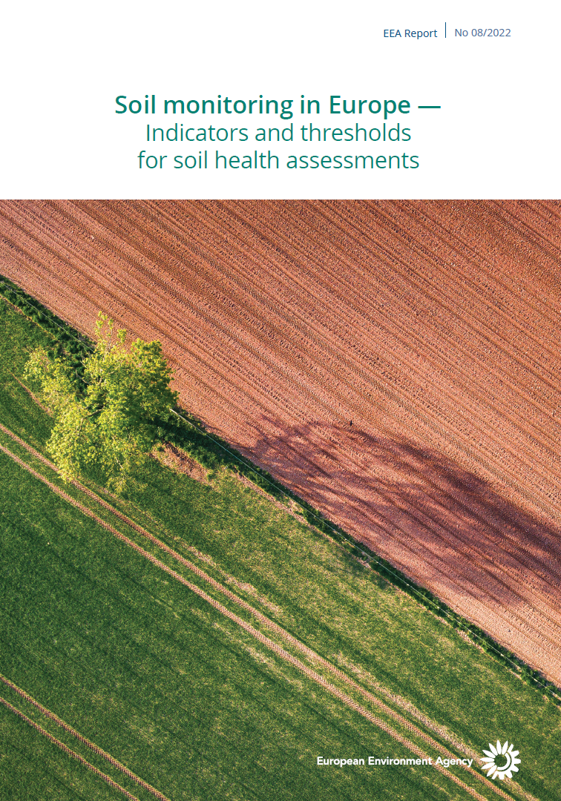
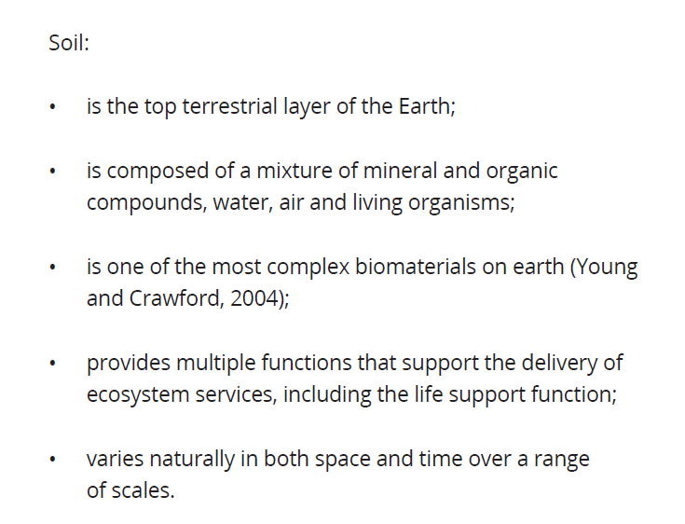
Het begrip ‘bodem’ – een definitie

Slide 15
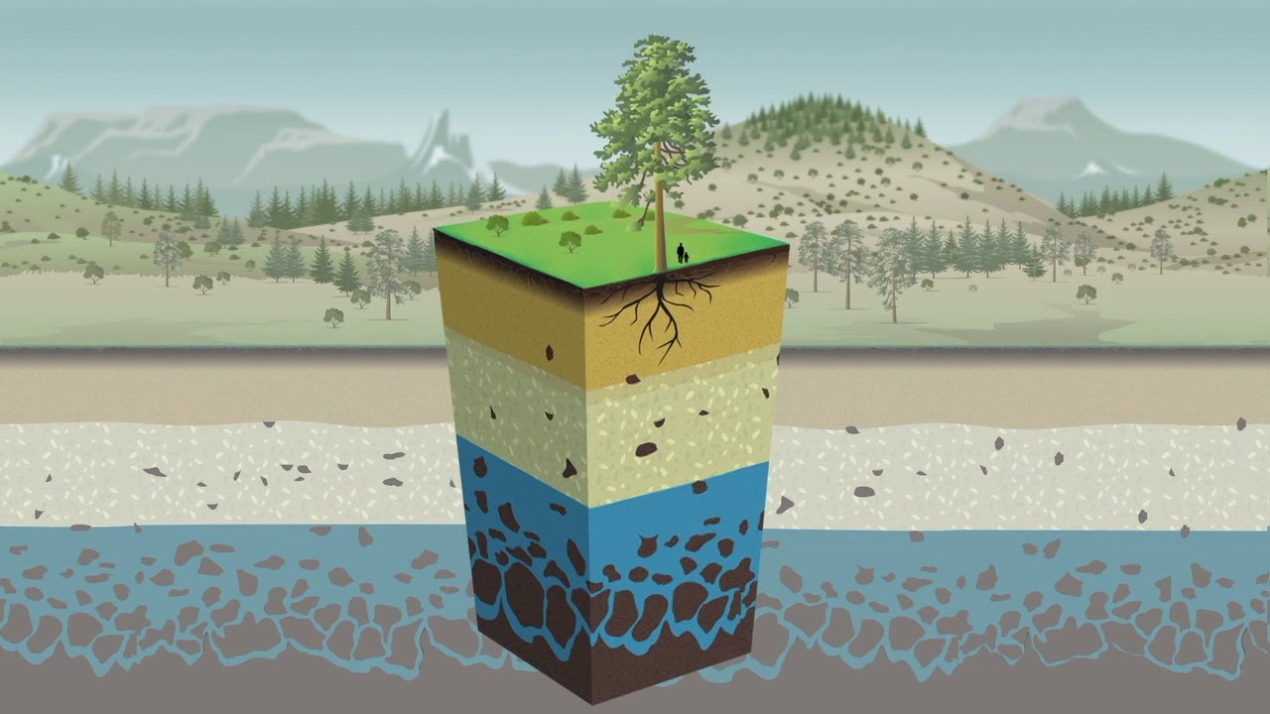
Het begrip ‘bodem’ – een definitie
Definities in de wetenschappelijke literatuur
Kritieke zone (critical zone)
= “de heterogene omgeving nabij het oppervlak van de aarde waarin complexe interacties tussen gesteente, bodem, water, lucht en levende organismen de natuurlijke habitat regelen en de beschikbaarheid van levensondersteunende natuurlijke hulpbronnen bepalen” (Natural Research Council [NRC], 2001)

Slide 16
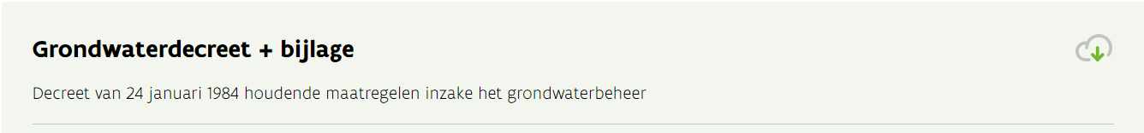
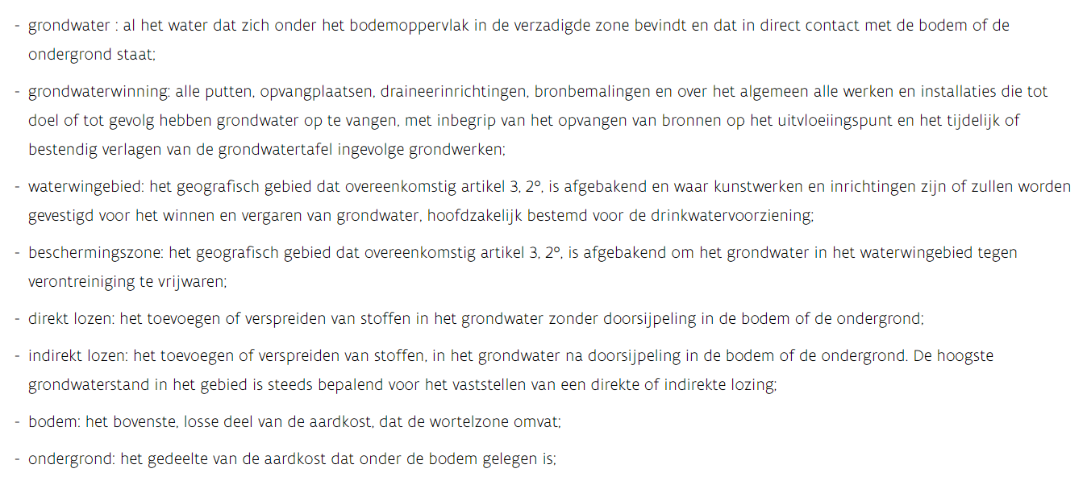
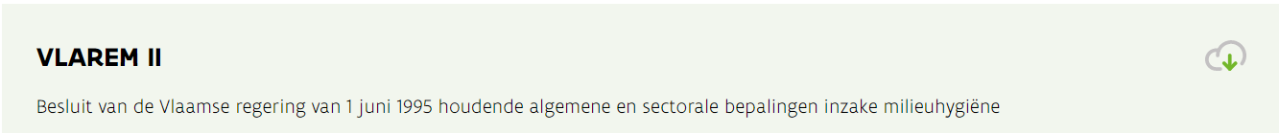
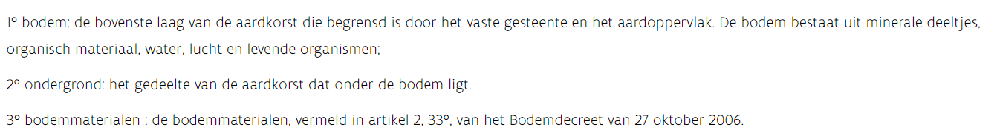
Het begrip ‘bodem’ – een definitie
Definities in verwante decreten en uitvoeringsbesluiten
Notes:
Juridisch sluitend bodemdecreet = o.a. aansluiting kunnen vinden bij andere decreten en uitvoeringsbesluiten

Slide 17
Het begrip ‘bodem’ – een definitie
‘Bodem’ in de praktijk
Bodemzorg
Bodemsanering
Curatief
Bodembescherming
Preventief
Lokaal
Industriële & stedelijke omgevingen
Regionaal
Ook landelijke & natuurlijke omgevingen
Diffuse
verontreiniging
Vast deel van
de aarde
Vast deel van
de aarde
Grondwater
Grondwater?
Definitie op maat nieuwe scope?
Notes:
Bodemzorg in 4D: nadenken over gewenste verhouding tussen sanerings- en beschermingsluik. Hoe integreren? Hoe wordt diffuse verontreiniging – die zich typisch op grotere schaal bevindt dan locale verontreiniging – hierin gepositioneerd? Wat zijn de gevolgen van verbreding en integratie voor dataverzameling?

Slide 18
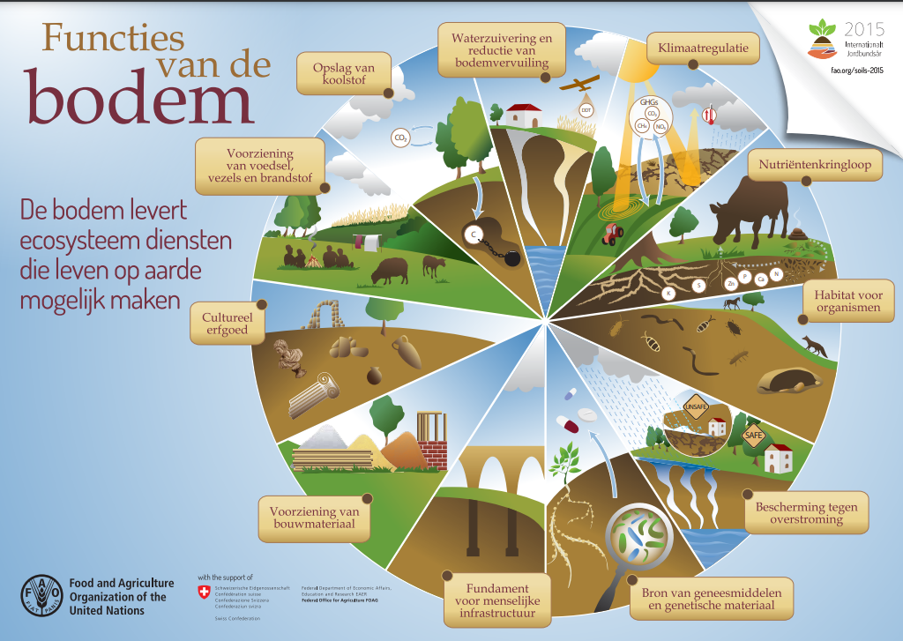
Het begrip ‘gezonde bodem’
Notes:
Finaliteit van bodemzorg in 4D = het bereiken van een “gezonde” bodem

Slide 19
Het begrip ‘gezonde bodem’
= “functionele” bodem als onderdeel van een groter systeem
= noodzakelijk onderdeel van een gezonde leefomgeving
Bodem-
kwaliteit
Land-
gebruik
Chemisch
Fysisch
Biologisch
Bodem-
beheer
Dynamisch & gebiedsgericht beleid

Slide 20
Het begrip ‘gezonde bodem’
Belang van bodemgezondheid en –vitaliteit verankeren in decreet, in een definitie en/of in de doelstellingen van het decreet?
Bodem-
kwaliteit
Land-
gebruik
Chemisch
Fysisch
Biologisch
Bodem-
beheer
Dynamisch & gebiedsgericht beleid

Slide 21
Naar een nieuwe aanpak?
Erik Smolders, KU Leuven

Slide 22
1. Bodemzorg in Vlaanderen, generiek en beleidsmatig
Er is in Vlaanderen geen geïntegreerd beleid om bodemkwaliteit te garanderen. Landgebruik bepaalt de functie van een bodem. Voor het bepalen van het optimaal landgebruik is er geen overkoepelend orgaan dat de generieke knelpunten (vb. ruimtelijke ordening, waterproblematiek, stikstofproblematiek) samen analyseert.
Er is een sterke aanbeveling om een dergelijk overkoepelend orgaan in te stellen. Het bestaand Beleidsplan Ruimte Vlaanderen is een goed begin dat echter versterkt moet worden en het aspect bodemverontreiniging (risicoanalyse en saneringsdoelstelling) moet een wezenlijk onderdeel hiervan zijn.

Slide 23
2. Bodemverontreiniging, specifiek
  Breng veranderend landgebruik in rekening: de toename in vernatting en toename van irrigatie in landbouw
  Grotere aandacht aan de immissie van contaminanten naar bodem en het effect ervan op de bodemkwaliteit op lange termijn. Meer producten/afvalstoffen in de lijst van bodemverbeterende middelen, het uitbreiden van de lijst van contaminanten en het afstemmen van de regelgeving van die stoffen t.o.v. EU regelgeving.
  Meer aandacht gaan naar geneesmiddelen en veterinaire producten in diffuse verontreiniging.

Slide 24
Suggesties?

Slide 25
Tussentijdse stand van zaken
Inzichten rond indicatoren (Jan)
Inzichten rond risicobeheer (Erik)

Slide 26
Indicatoren voor de bepaling van gezonde bodem in Vlaanderen
Jan Bronders / Ilse Van Keer

Slide 27
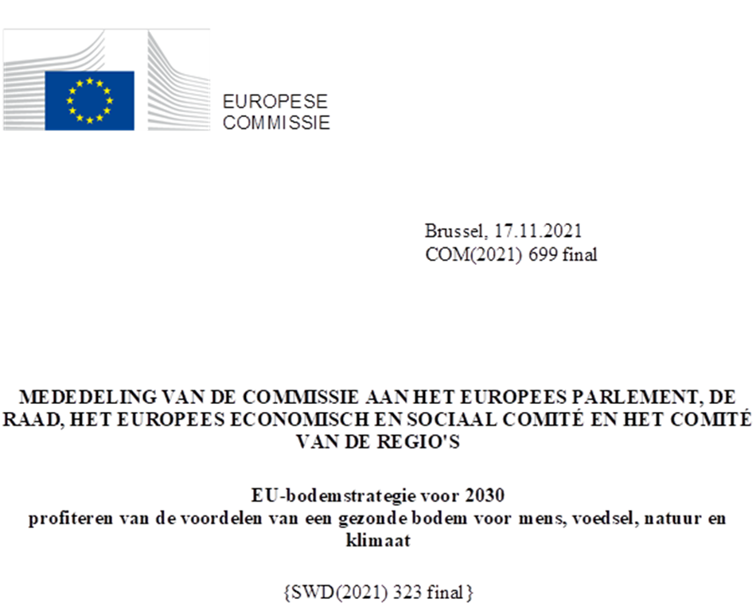
Indicatoren voor de bepaling van gezonde bodem in Vlaanderen

Slide 28
EU-Bodemstrategie 2030
WAT is een gezonde bodem?
Bodems zijn gezond wanneer zij zich in een goede chemische, biologische en fysieke toestand bevinden en dus in staat zijn om voortdurend zo veel mogelijk van de volgende ecosysteemdiensten te leveren:
  Zorgen voor voedsel- en biomassaproductie, met name in de landbouw en bosbouw;
  Water absorberen, opslaan en filteren en nutriënten en stoffen transformeren, waardoor grondwaterlichamen worden beschermd;
  De basis vormen voor leven en biodiversiteit, met inbegrip van habitats, soorten en genen;
  Als koolstofreservoir fungeren;
  Een fysiek platform en culturele diensten voor mensen en hun activiteiten bieden;
  Als bron van grondstoffen dienen;
  Het archief zijn van geologisch, geomorfologisch en archeologisch erfgoed.

Slide 29
Het begrip "indicator" m.b.t. de evaluatie van de status van bodem is alvast niet nieuw
Bv: RIVM rapport 607604005 / 2003 Ecologische kwaliteit van de bodem.
https://www.rivm.nl/bibliotheek/rapporten/607604005.pdf
Ter onderbouwing van het duurzaamheidsbeleid van de bodem werd gewerkt aan de ontwikkeling van een bodembiologische indicator (BoBI)
Daarvoor werden ecologische gegevens over de soort, diversiteit, het aantal organismen per soort en de activiteit van de organismen verzameld.
Ten behoeve van het beleid moet een karakteriseringsysteem van de bodem worden ontwikkeld in de termen van "goed" en "slecht"

Slide 30
Het begrip "indicator" m.b.t. de evaluatie van de status van bodem is alvast niet nieuw
Bv: RIVM rapport 2014 Een indicatorsysteem voor ecosysteemdiensten van de bodem.
https://www.rivm.nl/bibliotheek/rapporten/2014-0145.pdf
Een set indicatoren bestaat uit biologische, chemische en fysische bodemindicatoren en uit systeemgerichte indicatoren (die bijvoorbeeld informatie over het bodemmanagement bevatten)
Deze studie geeft in een bijlage een lijst met geaggregeerde indicatoren voor de meting van de bodembiodiversiteit en ecosysteemdiensten van de bodem
Gewichten (van indicatoren) werden bepaald op basis van expert judgement
-> niet evident om eenduidige indicatoren vast te leggen

Slide 31
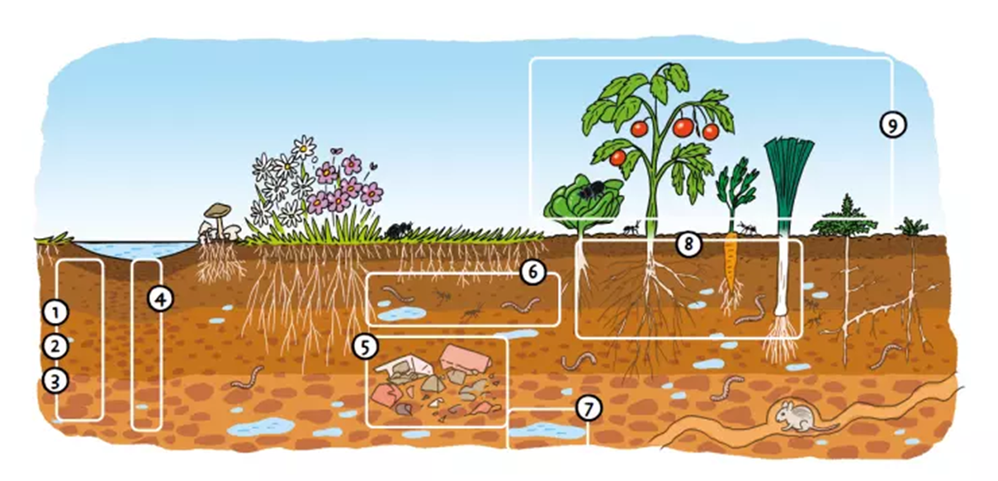
Anderen zijn er ook mee bezig
Leefmilieu Brussel – Good Soil-strategie
https://leefmilieu.brussels/burgers/news/wat-zijn-de-functies-van-de-brussels-bodems
BIM heeft een "good soil" strategie voorgesteld, deze is gelinkt aan de EU strategie -> voorstel (moet nog verder uitgewerkt worden)
§Omvat o.a. verschillende aspecten van de bodem: nr. 1 Kleur; nr. 2 Textuur; nr. 3 Structuur; nr. 4 Verdichting en infiltratie; nr. 5 Aanvulgrond; nr. 6 Bodemleven; nr. 7 Grondwaterpeil en vochtigheid; nr. 8 Organisch materiaal; nr. 9 Begroeiing

Slide 32
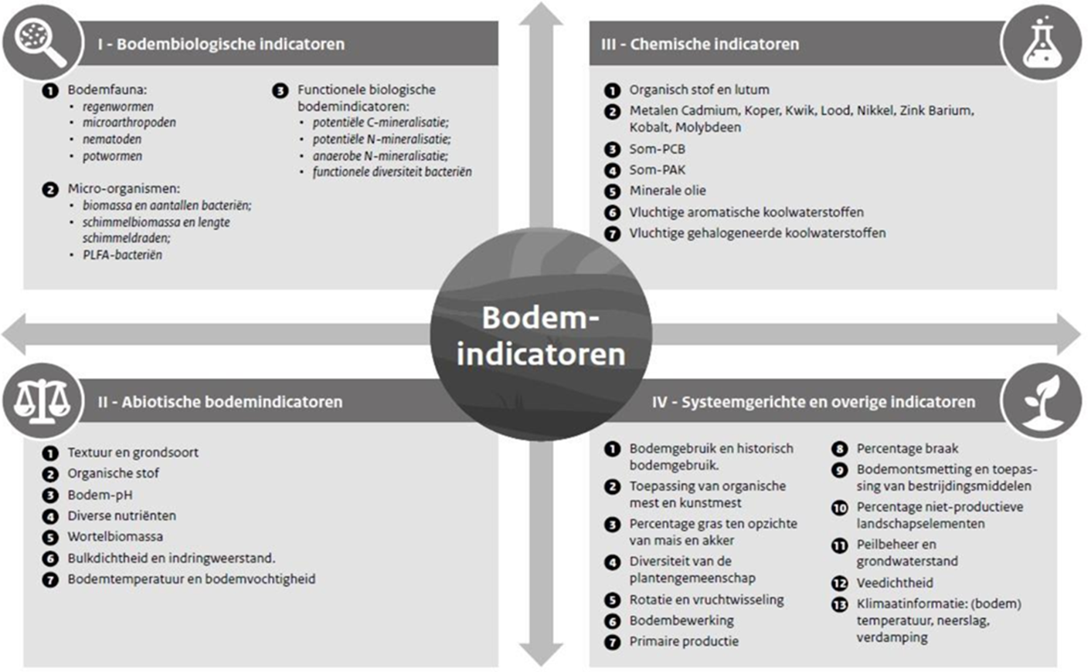
Anderen zijn er ook mee bezig
Archief – Symposium Bodem Breed (bodembreedsymposium.nl)

Slide 33
Voorlopige conclusies m.b.t. toepassing indicatoren in het Vlaams bodembeleid
In de EU-bodemstrategie wordt voorgesteld om een "bodemdashboard" te ontwikkelen, met een reeks betrouwbare bodemindicatoren waarin trends en prognoses zijn opgenomen.
De definitie van "gezonde bodem" tezamen met de meetbaarheid van indicatoren zal bepalend zijn voor de selectie van welke idicatoren er kunnen gehanteerd worden.
Er is nood aan een goede definitie van "bodemgezondheid". Deze hoeft niet identiek te zijn aan deze van het huidig ontwerp van de Europese Commissie.
Landgebruik zal een grotere rol spelen bij afleiden van "gezonde bodems".

Slide 34
Voorlopige conclusies m.b.t. toepassing indicatoren in het Vlaams bodembeleid
We moeten afstemmen hoe we bodemkwaliteit in de toekomst gaan bepalen m.a.w. niet enkel sturen op basis van (voornamelijk chemische) analyses.
"bodemindicatoren" gaan er zeker komen in het bodembeleid in Vlaanderen.
Een indicator moet ingrepen zichtbaar maken m.a.w. een indicator moet werkbaar en meetbaar zijn.
Een mogelijke set van indicatoren kan bestaan uit bodembiolosche, abiotische, chemische en systeemgerichten indicatoren. Maar is nog te bepalen voor Vlaanderen.

Slide 35
EU-Bodemstrategie 2030
DE OVERGANG NAAR GEZONDE BODEMS MOGELIJK MAKEN
Om bodemverontreiniging te voorkomen, is het belangrijk dat de risico's van chemische stoffen voor de bodemkwaliteit en de biodiversiteit terdege in aanmerking worden genomen in risicobeoordelingen
Bodemverontreiniging moet worden teruggedrongen tot een niveau dat niet langer schadelijk is voor de menselijke gezondheid en de natuurlijke ecosystemen
-> aanpak die we nu al in bodemdecreet hanteren
Er wordt voorgesteld om een "bodemdashboard te ontwikkelen, met een reeks betrouwbare bodemindicatoren waarin trends en prognoses zijn opgenomen
-> dit is nieuw: meerdere criteria in rekening brengen

Slide 36
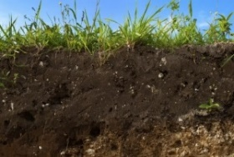
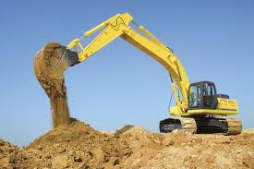
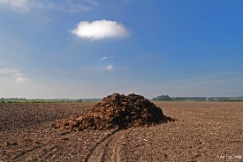

Risico-evaluatie: tijd voor een nieuwe benadering
Erik Smolders, KU Leuven
Bodemsaneringsnorm
naturur
landbouw
industriëel
residentieel
recreatie
achtergrond
richtwaarde
conc in bodem
bodem
vrij gebruik
sec. bouwstoffen
+ sediment
uitgegraven bodem
conc in bodem
Bodemverbeterende stoffen
toegevoegd aan bodem
conc in bodemverbeteraar

Slide 37
Risico = kans op nadelig effect of schade

Slide 38
Blootstellingsanalyse bij risicoanalyse van bodemverontreiniging: geen accumulatie van veiligheidsfactoren
Onzekerheid neemt toe van rechts naar links = naarmate de “afstand” tot het doel toeneemt.
Het afleiden van verschillende normen in de verschillende schakels van de ketting, verhoogt kans op accumulatie van veiligheidsfactoren en verlaagt transparantie
Example: Cd
Limits Cd-sludge SSV food limits PTWI U-Cd NOAEL
Cd-phosphate (CODEX) PTDI
fertilisers

Slide 39
Suggesties voor de weg vooruit
Herzie de humaan toxicologische risico’s van de contaminanten bij bodemverontreiniging op systematische (vergelijkbare) manier en overweeg eventueel conservatieve aannames bij blootstelling te laten vallen indien toxische drempels al zeer conservatief zijn geformuleerd.
Een systematische analyse is ook nodig van de BSN in relatie tot andere regelgevingen (EU, KB..) over dezelfde contaminanten in de compartimenten die bodem gerelateerd zijn (normen in voeding en grondwater).
Het weglaten van achtergrondblootstelling is wetenschappelijk niet verdedigbaar en kan men maar beleidsmatig invoeren mits juiste communicatie van de aannames.
Er moet ook werk gemaakt worden van emerging contaminants en van een kader voor normen voor mengsel van contaminanten.
Tot slot is er een beter kader nodig over de noodzaak tot afgraven van bodem bij ecotoxicologische risico’s.

Slide 40
Suggesties?

Slide 41
Tussentijdse stand van zaken
Inzichten rond bodemdata – dataverzameling (Ellen)
Inzichten rond bodemzorgplicht (Johan)

Slide 42
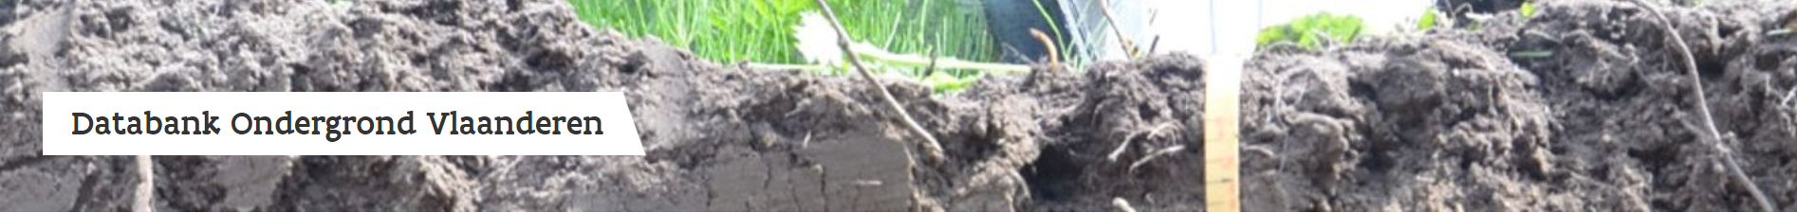
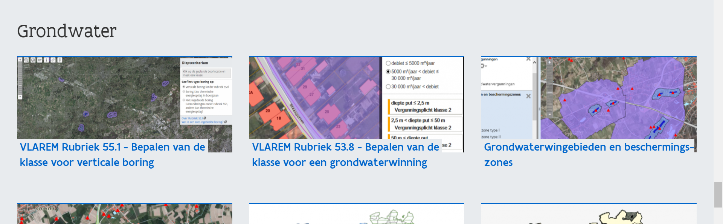
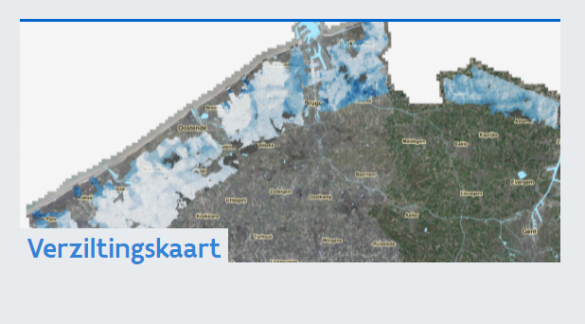
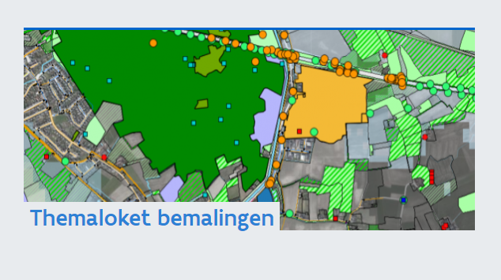
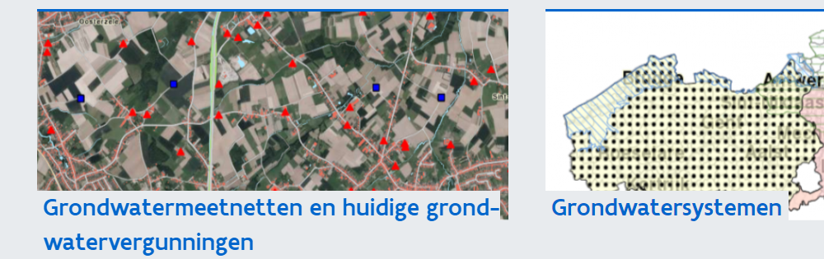
Bodemdata in Vlaanderen
Ellen Van De Vijver & Marleen Van Damme
www.dov.vlaanderen.be

Slide 43
Bodemdata in functie van bodemdecreet
‘Bodem’ in de praktijk
Bodemzorg
Bodemsanering
Curatief
Bodembescherming
Preventief
Lokaal
Industriële & stedelijke omgevingen
Regionaal
Ook landelijke & natuurlijke omgevingen
Diffuse
verontreiniging
Vast deel van
de aarde
Vast deel van
de aarde
Grondwater
Grondwater?
Consequenties dataverzameling?
Notes:
Bodemzorg in 4D: wat zijn de gevolgen van verbreding van de scope van het bodemdecreet, met meer geïntegreerde benadering van bodemsanering en -bescherming voor dataverzameling?

Slide 44
Bodemdata in functie van bodemdecreet
Gestructureerde dataverzameling
via monitoringsnetwerken of meetnetten, met geoptimaliseerd statistisch ontwerp
Integrale benadering bodemkwaliteit
  Chemische, fysische én biologische eigenschappen en processen
  Grotere ruimtelijke schaal in functie van diffuse bodemverontreiniging, en bodembescherming
  ⇒ Dataverzameling “over grenzen heen” inclusief grenzen van landgebruik, administratieve eenheden, beleidsdomeinen, …

Slide 45
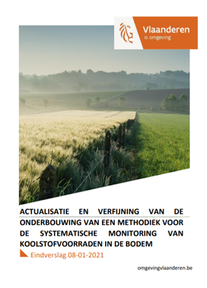
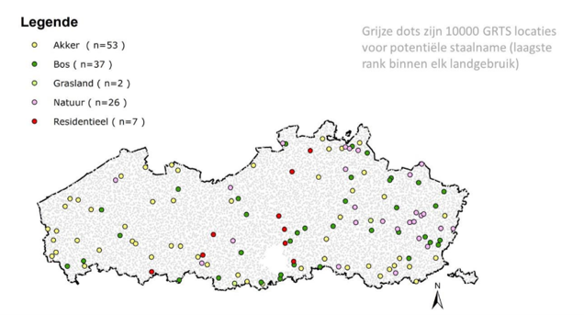
Bodemdata in functie van bodemdecreet
Aansluiting zoeken bij bestaande monitoringsnetwerken?
Bodemkoolstofmonitoringsnetwerk Cmon​
Niet-geïnstitutionaliseerde horizontale samenwerking dOMG, ILVO en INBO​

Slide 46
Bodemdata in functie van bodemdecreet
“Opportunistische” dataverzameling
via alternatieve methodes en/of verzameld in andere context dan formeel onderzoek naar bodemverontreiniging
Bv. MER-projecten, archeologisch onderzoek, wetenschappelijke onderzoeksprojecten, citizen science, …​
⇒ “Alternatieve data” met andere, doch zeker niet noodzakelijk minderwaardige kwaliteit
  Hiaten vullen?
  Vroegtijdig waarschuwingssysteem op basis van signaalfunctie?

Slide 47
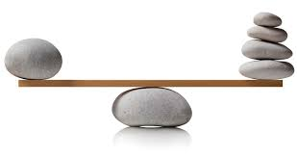
Bodemdata in functie van bodemdecreet
Investeren in netwerk voor dataverzameling en -doorstroming
naar belanghebbenden
Opportunistische data
Gestructureerde data
Expertkennis

Slide 48
Bodemdecreet in functie van bodemdata
Publieke toegang tot milieu-informatie
  Verdrag van Aahrus (25 juni 1998)
  Decreet betreffende openbaarheid van bestuur / bestuursdecreet (26 maart 2004)
Afweging openbaar belang versus bescherming persoonlijke levenssfeer
Spanningsveld open data versus zorgvuldigheid
  Zorgvuldigheidsbeginsel: algemeen beginsel van behoorlijk bestuur, o.m. ​zorgvuldige voorbereiding van beslissingen
Motiveringsplicht: verplichting om bestuurshandelingen formeel te motiveren
Notes:
Publieke toegang tot milieu-informatie staat voorop sedert het verdrag van Aahrus (25/06/1998).
“Artikel 1 Doel - Om bij te dragen aan de bescherming van het recht van elke persoon van de huidige en toekomstige generaties om te leven in een milieu dat passend is voor zijn of haar gezondheid en welzijn, waarborgt elke partij de rechten op toegang tot informatie, inspraak in de besluitvorming en toegang tot de rechter inzake milieuaangelegenheden in overeenstemming met de bepalingen van dit Verdrag.”
Dit kreeg in Vlaanderen uitwerking via het decreet betreffende de openbaarheid van bestuur (26 maart 2004) en het besluit van de Vlaamse Regering van 28 oktober 2005 betreffende de verspreiding van milieu-informatie. Vandaag vormt het bestuurdecreet het instrument op basis waarvan, voor tal van thema’s, milieu-informatie publiek en kosteloos ontsloten is. Databank Ondergrond Vlaanderen is als dataplatform een koploper om deze doelstelling in de praktijk te realiseren en ontsluit actief informatie.

Slide 49
Bodemdecreet in functie van bodemdata
Voorbeeld van Nederland
  Ontsluiten van milieuhygiënische gegevens via Basisregistratie Ondergrond (BRO)
  "De Basisregistratie Ondergrond (BRO) is een centrale registratie van gegevens over de Nederlandse ondergrond, aangeleverd door overheden als bronhouder. Naast de al bestaande gegevens over de ondergrond heeft het significante meerwaarde om ook milieuhygiënische bodemkwaliteitsgegevens op te gaan nemen", schreef de Minister van Binnenlandse Zaken begin 2020 aan de Tweede Kamer. "Opname werkt kostenbesparend, voorkomt dataverlies bij de overgang naar de Omgevingswet en maakt snellere normering bij nieuwe stoffen, zoals PFAS, mogelijk. Het draagvlak hiervoor in het werkveld is dan ook groot.“
  Kosten en baten beheren en ontsluiten van data: jaarlijkse baten
  4 keer hoger ingeschat dan structurele jaarlijkse kosten

Slide 50

BODEMZORGPLICHT (MET HANDELINGSKADER)
Invoering in Bodemdecreet
Algemene zorgplicht voor de bodem
Richtlijnen geven weer hoe invulling wordt gegeven aan de zorgplicht
Geen systeem om herstelmaatregelen/handhaving op te leggen
Inbreuk kan worden vastgesteld door de rechter op basis van 'fout'
Richtlijnen zijn gericht naar de ‘handelaar’ = degene die bodemhandelingen stelt
Dient incentive te creëren voor de handelaar om bodemschade te vermijden (door informatie op te zoeken en daar naar te handelen)
Richtlijnen hebben niet de bedoeling om een verplichting te creëren en zijn dus niet handhaafbaar (nog ter discussie)
Voorbeeld: verspreiding van grote grondwaterverontreiniging zonder onderzoek door onttrekker. Schadelijder kan dan naar de rechter stappen

Slide 51
Suggesties?

Slide 52
Dank voor uw aandacht
Verwerking suggesties
Nog mogelijkheid schriftelijke feedback

Slide 53
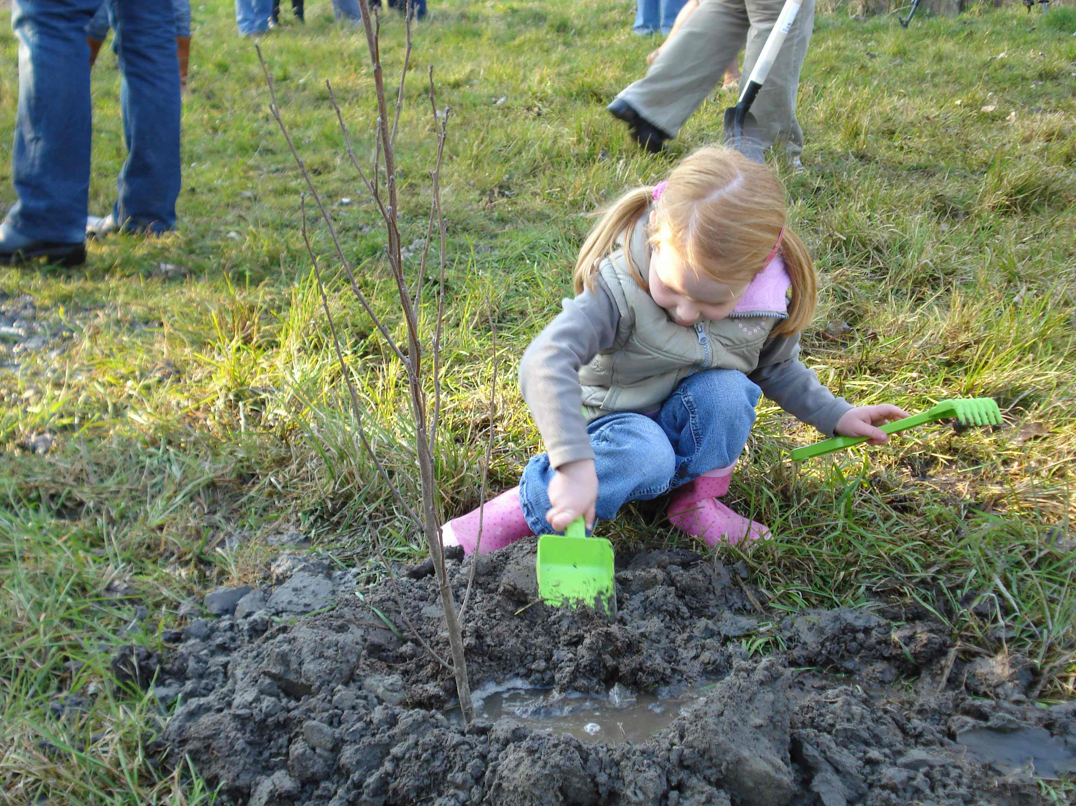
Dank voor uw aandacht
Zijn er nog vragen?
Vlaamse overheid
Openbare Vlaamse Afvalstoffenmaatschappij
Stationsstraat 110 - 2800 Mechelen
T 015 284 284
ovam.vlaanderen.be
info@ovam.be
Blijft u graag op de hoogte?
Schrijf u in voor onze nieuwsbrief via nieuwsbrief@ovam.be.

